Slide 1
Concetti diversi di “soluzione” per un’EDP

Slide 2
Il concetto di “soluzione” di un'equazione alle derivate parziali si evolve nella storia e dipende dalla classe di equazioni considerate.
Non ci sono solo nozioni più o meno generali di soluzione, l'applicabilità di un concetto di soluzione dipende anche dalle ipotesi sui coefficienti.
Vediamo una carrellata su alcuni concetti di soluzione che hanno ciascuno il proprio ambito di interesse e applicabilità nel contesto delle equazioni alle derivate parziali lineari.
Il discorso ci servirà anche per introdurre l’ultima parte del corso, che ha a che fare col concetto di soluzione debole in spazi di Sobolev hilbertiani.

Slide 3


La ricerca di risultati generali per EDP La teoria delle distribuzioni
Una possibilità di affronto unitario alle EDP lineari è offerta dalla teoria delle distribuzioni (Schwartz, >1950), limitatamente però alle equazioni a coefficienti C∞. Ricordiamo che:
1. Se Ω è un dominio di R^{n}, ogni distribuzione T∈D′(Ω) è derivabile infinite volte;
2. Se T∈D′(Ω) e f ∈ C∞(Ω) allora fT ∈D′(Ω). (Mentre se f è meno regolare, il prodotto fT in generale non è definito).
Perciò la teoria delle distribuzioni fornisce il quadro concettuale adatto allo studio delle EDP lineari, di qualunque ordine, a coefficienti reali o complessi infinitamente derivabili (o, come caso particolare, coefficienti costanti).
Un operatore differenziale lineare in n variabili e di ordine m, si può scrivere nella forma
Se i coefficienti C_{α} sono infinitamente derivabili in Ω, si può vedere L come operatore lineare:

Slide 4
La ricerca di risultati generali per EDP La teoria delle distribuzioni
Riguardo a questi operatori differenziali, ci sono due problemi molto generali che è naturale porsi:
1. La risolubilità di un operatore differenziale L: si può affermare che per ogni termine noto T∈D′(Ω) (soddisfacente eventuali ulteriori ipotesi) l’equazione Lu=T in D′(Ω) ha almeno una soluzione u∈D′(Ω)?
2. La regolarità delle soluzioni: si può affermare che per ogni soluzione u∈D′(Ω) dell’equazione Lu=T in D′(Ω), se T è regolare, ad esempio C∞(Ω), anche u∈ C∞(Ω)?
Questi due problemi sono meglio precisati dai concetti che introduciamo nelle prossime due definizioni.

Slide 5
La ricerca di risultati generali per EDP La teoria delle distribuzioni
Definizione. Un operatore differenziale lineare L a coefficienti C∞(Ω) si dice localmente risolubile se per ogni punto x₀∈ Ω esiste un intorno U(x₀) tale che per ogni f∈D(U(x₀)) esiste u∈D′(U(x₀)) soluzione di Lu=f in D′(U(x₀)).
Definizione. Un operatore differenziale lineare L a coefficienti C∞(Ω) si dice ipoellittico in Ω se per ogni soluzione u∈D′(Ω) dell'equazione Lu=T in D′(Ω), se per un certo aperto A⊂Ω è T∈ C∞ (A), allora anche u∈C∞ (A).
Detto a parole: ogni soluzione distribuzionale dell'equazione è regolare negli aperti in cui il termine noto è regolare.
In particolare, se L è ipoellittico, ogni distribuzione che risolve l'equazione omogenea Lu=0 in un aperto Ω è in realtà una funzione C∞(Ω)!
Il problema di dare delle condizioni sufficienti (o meglio ancora necessarie e sufficienti) affinché un operatore sia localmente risolubile oppure ipoellittico è un problema molto difficile e vasto, nella sua generalità.
Risposte soddisfacenti si trovano delimitando più strettamente la classe di operatori differenziali che si considerano.
Diamo qualche cenno riguardo a questi problemi nel caso particolare degli operatori a coefficienti costanti.

Slide 6



La ricerca di risultati generali per EDP La teoria delle distribuzioni
Consideriamo quindi ora un operatore differenziale lineare in n variabili e di ordine m, a coefficienti costanti (reali o complessi):
In questo contesto, un concetto importante è quello di soluzione fondamentale:
Definizione. Se L è un operatore come sopra, si dice soluzione fondamentale per L una distribuzione Γ∈D′(Rⁿ) che risolve
La soluzione fondamentale Γ, se esiste, non è in generale unica, perché se u è una soluzione di Lu=0, sarà L(Γ+u)=δ e quindi anche Γ+u è una soluzione fondamentale.
L'interesse per le soluzioni fondamentali sta nel fatto che se f∈D(Rⁿ) allora Γ∗f è ben definita come distribuzione, e soddisfa, per le proprietà della convoluzione,
perciò la distribuzione u=Γ∗f risolve l'equazione Lu=f. In particolare, se l'operatore ammette una soluzione fondamentale, allora è risolubile.

Slide 7
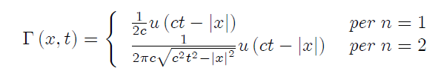
La ricerca di risultati generali per EDP La teoria delle distribuzioni
Perciò è importante il seguente risultato (tra i primi successi della teoria delle distribuzioni:
Teorema di Malgrange-Ehrenpreis (1954-1956). Ogni operatore differenziale lineare L a coefficienti costanti ha una soluzione fondamentale, perciò è risolubile.
Abbiamo determinato in precedenza le soluzioni fondamentali dell'equazione di Laplace e del calore (in qualsiasi dimensione n), e delle onde (in dimensione n=1,2,3).
Riguardo al problema della regolarità (cioè l'ipoellitticità dell'operatore) vale il seguente:
Teorema. Un operatore differenziale lineare a coefficienti costanti è ipoellittico se e solo se possiede una soluzione fondamentale Γ∈ C∞(Rⁿ∖{0}).
Si osservi che le soluzioni fondamentali che abbiamo determinato per gli operatori di Laplace e del calore sono C∞(Rⁿ∖{0}), perciò questi operatori sono ipoellittici.
Non è ipoellittico invece l’operatore delle onde, per il quale ad esempio:
con u(x) gradino di Heaviside.
la teoria delle distribuzioni permette di considerare soluzioni distribuzionali, quindi anche molto poco regolari, addirittura non rappresentate da funzioni, purché però l’equazione abbia coefficienti estremamente regolari.
Perciò anche questa teoria non è sufficiente…

Slide 8
Risultati per EDP ellittiche del 2° ordine 1. Soluzioni classiche
Concentriamoci d’ora in poi sulle equazioni lineari del 2° ordine uniformemente ellittiche, a coefficienti variabili ma non necessariamente C∞, e diamo un’idea dei vari concetti di soluzione, e le corrispondenti teorie che sono state sviluppate.
Si dice che u è una soluzione classica di un’equazione differenziale Lu=f se u possiede in ogni punto del dominio tutte le derivate che sono coinvolte nell'equazione, e l'uguaglianza Lu=f vale in tutti i punti del dominio.
Se l'equazione è del 2° ordine, questo significa richiedere che u sia almeno C²(Ω) e coefficienti e termine noto siano almeno continui.
In realtà, si scopre che richiedere la sola continuità di termine noto e coefficienti è troppo poco per avere soluzioni classiche: esistono esempi di funzioni f(x) continue in Rⁿ per cui l'equazione Δu=f non ha alcuna soluzione C²(Rⁿ).
Per avere una buona teoria classica bisogna richiedere qualcosa di più della continuità, o meglio una forma quantitativa di continuità.
Il concetto chiave è contenuto nella prossima definizione:

Slide 9

Risultati per EDP ellittiche del 2° ordine 1. Soluzioni classiche
Definizione. Si dice che una funzione f:Ω→R è Hölderiana di esponente α∈(0,1) se esiste c>0 tale che
Se f è Hölderiana, f è uniformemente continua in Ω.
Se Ω è un dominio limitato, allora f è anche limitata e si può definire la norma:
che rende questo spazio uno spazio di Banach, indicato con C^{α}(Ω).
Diremo che f∈C^{k,α}(Ω) se f∈C^{k}(Ω) e tutte le derivate di ordine k di f appartengono a C^{α}(Ω).
L'hölderianità è una condizione più debole rispetto alla condizione di Lipschitz, che è l’analogo con α=1, e implica la derivabilità quasi ovunque: le funzioni hölderiane, invece, non sono generalmente derivabili.

Slide 10
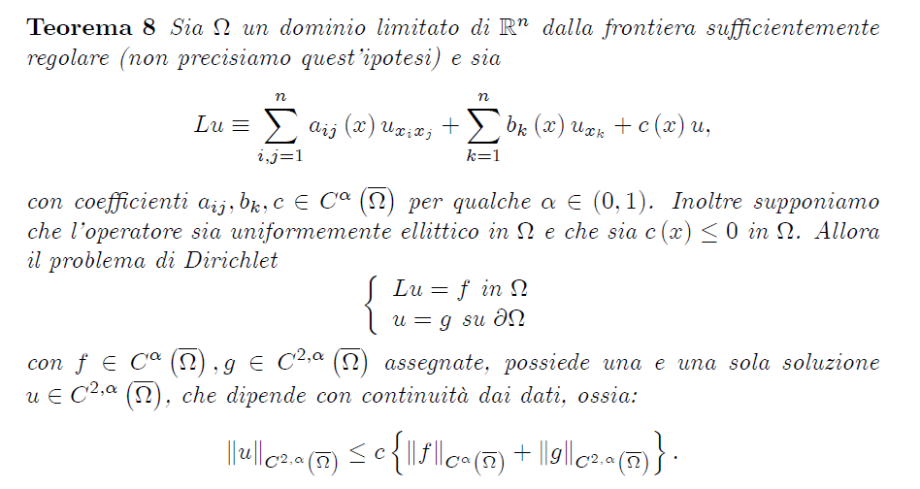
Risultati per EDP ellittiche del 2° ordine 1. Soluzioni classiche
La teoria di Schauder (J. P. Schauder, 1899-1943), sviluppata negli anni 1930, è la teoria classica standard che si applica agli operatori lineari del second’ordine uniformemente ellittici, ed è ambientata negli spazi di tipo Hölder. Il risultato base è il seguente:

Slide 11

Risultati per EDP ellittiche del 2° ordine 2. Soluzioni deboli
La teoria di Schauder è soddisfacente nel suo ambito, che richiede coefficienti (più che) continui.
Se pensiamo a un'equazione ellittica in forma di divergenza come caso stazionario di un'equazione di diffusione, per semplicità con la sola parte principale,
allora a(x) descrive la conducibilità termica del materiale, e può essere discontinuo.
In questo caso, per quanto regolare sia u, in generale a(x)u_{xi} non sarà derivabile, e il significato stesso dell'operatore non è chiaro.
D'altro canto, se riandiamo al procedimento con cui abbiamo dedotto l'equazione differenziale, vediamo che la quantità dotata di un significato fisico diretto è il flusso di corrente termica a(x)∇u(x) attraverso un'opportuna superficie.
L’idea quindi è indebolire la definizione di soluzione, accontentandosi di richiedere che a(x)u_{xi}(x) sia effettivamente una funzione per i=1,2,...,n, e la derivata ∂_{xi}(a(x)u_{xi}) esista solo in senso distribuzionale.

Slide 12



Risultati per EDP ellittiche del 2° ordine 2. Soluzioni deboli
1. Supponiamo in un primo tempo che il coefficiente a e la soluzione u siano regolari quanto occorre perché Lu sia ben definito in senso classico e, volendo interpretare l'equazione Lu=f in Ω, moltiplichiamo ambo i membri per φ∈D(Ω) e integriamo su Ω:
2. Integriamo per parti il primo membro. Poiché φ∈D(Ω) non ci sono termini di bordo:
3. Quest'identità ha senso sotto la sola ipotesi che (ad esempio) u∈C¹(Ω). In questo caso infatti v_{i}≡a(x)u_{xi}∈L∞(Ω), in particolare è una funzione localmente integrabile e quindi è una distribuzione, e l'uguaglianza precedente esprime il fatto che
nel senso delle distribuzioni.
4. Potremmo quindi dare la seguente definizione di soluzione debole dell'equazione Lu=f:

Slide 13

Risultati per EDP ellittiche del 2° ordine 2. Soluzioni deboli
Definizione (soluzione debole, primo tentativo). Si dice che u è soluzione debole di Lu=f, con a∈L∞(Ω), e f∈L¹_{loc}(Ω), se u∈C¹(Ω) e vale la
Questa definizione ha il pregio di dar senso all'equazione anche nel caso in cui a è discontinuo (purché limitato).
Il difetto della definizione è il quadro funzionale: lo spazio C¹(Ω) si accorda male con la definizione di soluzione data mediante un'identità integrale.
Gli sviluppi dell’analisi del '900 hanno mostrato che difficilmente riusciremo a dimostrare teoremi di esistenza se non ambientiamo la ricerca della soluzione u in un opportuno spazio di funzioni, vettoriale, normato e completo.
Se un'uguaglianza integrale entra in modo determinante nella definizione di soluzione, lo spazio funzionale in cui cercare la soluzione dovrà essere uno spazio vettoriale munito di una norma di tipo integrale.
Ma lo spazio C¹(Ω) munito di una norma integrale non è completo…

Slide 14
Risultati per EDP ellittiche del 2° ordine 2. Soluzioni deboli
Occorre allargare questo spazio C¹(Ω) a uno spazio più stabile rispetto alle approssimazioni in norma integrale.
Ma questo significa che anche la definizione di derivata di u va indebolita, nella direzione di una definizione di tipo integrale.
Questo porta a introdurre la definizione di derivata debole e di spazi di funzioni derivabili in senso debole, gli spazi di Sobolev, che come vedremo sono spazi di Hilbert di funzioni derivabili in senso debole.
In quest'ultima parte del corso:
Introdurremo i primi elementi della teoria degli spazi di Sobolev (ca. 1935);
Svilupperemo qualche altro risultato della teoria astratta degli spazi di Hilbert (Teor. di Lax-Milgram, ca. 1955);
Con questi due ingredienti, daremo la formulazione debole dei problemi ai limiti per equazioni ellittiche, e otterremo dei risultati di buona posizione.
Infine accenneremo a un ulteriore concetto di soluzione reso possibile dalla teoria degli spazi di Sobolev, quello di soluzione forte.

